Slide 1

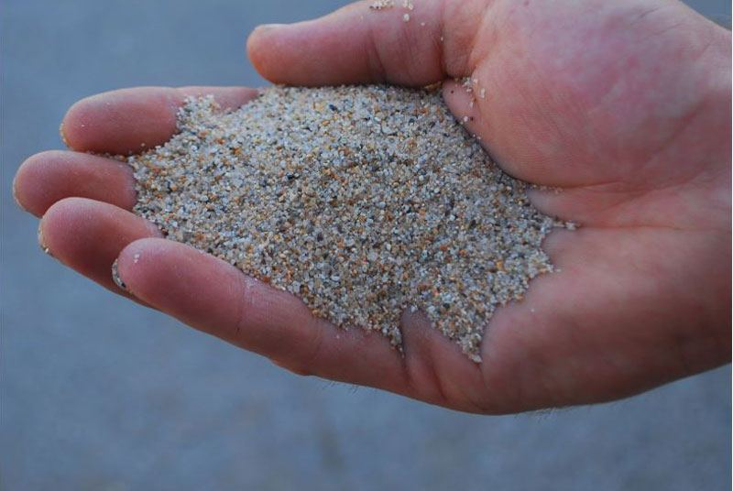

Újrahasznosított üveghomok
Készítette:
Kiss Virág
MSOSY8

Slide 2
Üveg
Homokból, nagy energiabefektetéssel készülő kristályszerkezetű anyag
Gyártása energiaigényes --> homok 1300-1500°C-on folyékony
Fúvás, sajtolás, húzás

Slide 3
Miért van szükség homokra?
Globális homokhiány
Sivatagok, tengerpartok --> kimeríthetetlen?
3. legtöbbet használt erőforrás
Sok iparágban elengedhetetlen a használata
Pl.: építkezés, üveg, műanyag, talajjavítás, elektronikus eszközök

Slide 4
Statisztika
75 millió tonna homokot veszítenek a Föld víz menti partjai évente
30 ezer tonna homok szükséges 1 km úthoz
12 millió tonna egy atomerőmű építéséhez
75-90% tengerpartok apadnak

Slide 5

Változás kezdete
Új-Zélandi sör gyártó vállalat (DB Export Beer), 2017
Használt sörös, cideres üveg
Környezetbarát homok

Slide 6
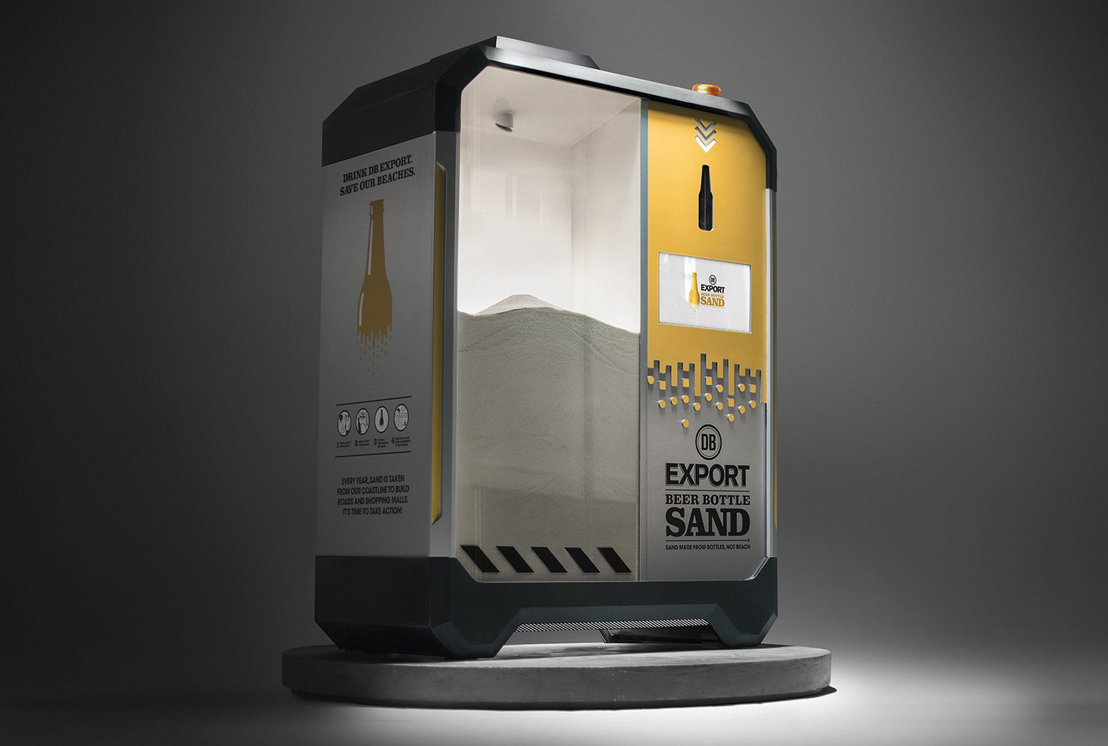
Gépezet működése
Használt üveg behelyezése
Összetörés, felőrlés
Szívórendszer eltávolítja a címkét, műanyagot, szennyeződéseket
Néhány másodperc alatt újrahasznosított üveg átalakul 200 g homokká

Slide 7
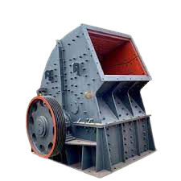
Kalapácsos mészkő törő
Törő feje a kalapácsmalomnak egy folyamatosan mozgó szállítószalag mangán acél láncszemekből
Rostélyon keresztül távozik
0.1 - 0.3 mm között méret

Slide 8
Üveghomok előnye
Olcsóbb mint a kőből készült adalékanyagok --> használtban minősége megegyezik
Természetes homok helyettesítője --> így azt megóvja
Nem mérgező --> nem ártja a környezetet
Rossz környezeti hatások között is használható

Slide 9
Köszönöm a figyelmet!

